Slide 1
Acolhimento dos Novos Gestores Municipais de Mato
Grosso do Sul
DESAFIOS DE UMA GESTÃO ESTRATÉGICA COM INOVAÇÃO EM VIGILÂNCIA EM SAÚDE
Campo Grande , 20 de Março de 2017

Slide 2
VIGILÂNCIA SANITÁRIA NO BRASIL
1808 - abertura dos portos, criava-se o cargo de provedor-mor da saúde no Estado do Brasil que executava também a inspeção do porto do Rio de Janeiro, sede da Corte Imperial
1903 - Oswaldo Cruz assumiu a DGSP, com a missão de acabar com pestes e epidemias na capital federal;
1988 (1990) – Constituição Federal - SUS;
1999 – Anvisa e definição do SNVS

Slide 3
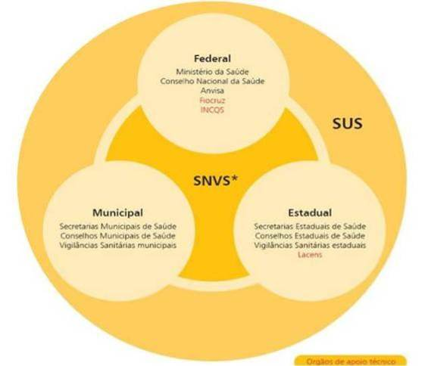
LEI Nº 9.782 DE 1999 Define o Sistema Nacional de Vigilância Sanitária e cria a Agência Nacional de Vigilância Sanitária
Art. 1º - O Sistema Nacional de Vigilância Sanitária compreende o conjunto de ações definido pelo § 1º do art. 6º e pelos arts. 15 a 18 da Lei nº 8.080, de 19 de setembro de 1990, executado por instituições da Administração Pública direta e indireta da União, dos Estados, do Distrito Federal e dos Municípios, que exerçam atividades de regulação, normatização, controle e fiscalização na área de vigilância sanitária
INCQS/Fiocruz

Slide 4
As ações de VISA são realizadas para .....
PROTEGER A SAÚDE
DA POPULAÇÃO
Minimizar riscos à saúde decorrentes da produção e do consumo de bens e serviços
PROMOVER A SAÚDE
DA POPULAÇÃO
Ampliar o acesso a bens e serviços que melhorem a saúde e a qualidade de vida da população
Lâminas elaboradas por Karla Baeta

Slide 5
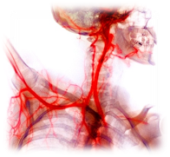
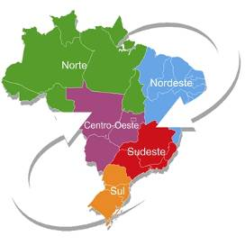
Objetos de ação do SNVS:

Slide 6
Anvisa:
Coordenar o Sistema Nacional de Vigilância Sanitária, prestar cooperação técnica e financeira aos Estados e Municípios e executar ações de sua exclusiva competência (para as quais a União poderá contar com a cooperação dos Estados ou Municípios);
Estados:
Coordenar, executar ações e implementar serviços de Vigilância Sanitária em caráter complementar às atividades municipais e prestar apoio técnico e financeiro aos Municípios. Na execução de atividades de sua competência, o Estado poderá contar com a cooperação dos Municípios.
Municípios e DF:
Executar ações e implementar serviços de Vigilância Sanitária, com a cooperação técnica e financeira da União e Estado.
Lâminas elaboradas por Karla Baeta

Slide 7
MUNIC/IBGE
trabalhadores vigilância Sanitária por esfera administrativa | Censo 2004 | MUNIC 2014 | Percentual de aumento/redução
Federal | 4.659 | 2.002 | 57%
Estadual | 5.179 | 3.684 | 28,9%
Municipal | 18.579 | 35.661 | 91,9%
Outros vínculos/não informado | 2.300 | ---- | ------
Total | 30.717 | 41.347 | 34,6%

Slide 8
Instrumentos e ações de Visa
Regulamentação
sanitária
Laboratório
Fiscalização
Inspeção
Sanitária
Monitoramento
pré
pós
AFE, Registro,
Cadastro
Informação,
comunicação,
educação
para a saúde.
Licença
Sanitária
Emissão de
certidões e
certificados
Gestão do Risco

Slide 9
Conceito Risco – RENASES PORTARIA Nº 841, DE 2 DE MAIO DE 2012
Gestão do risco sanitário: avaliação, gerenciamento e comunicação do risco sanitário com o objetivo de conhecer e descrever o risco à saúde e propor medidas sanitárias apropriadas.

Slide 10
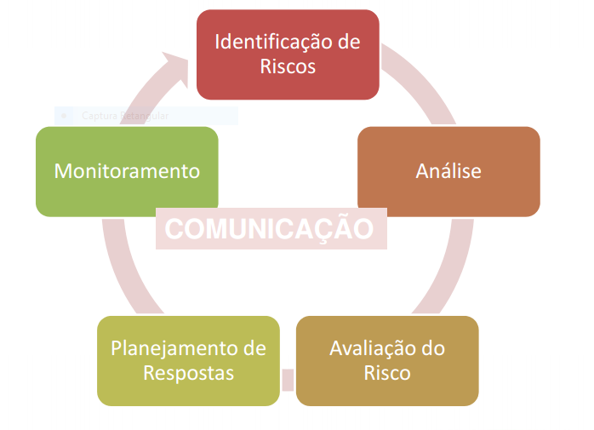
Ciclo do Gerenciamento de Risco

Slide 11
Diferença entre RISCO e PERIGO
Perigo é uma condição ou um conjunto de circunstâncias que têm o potencial de causar ou contribuir para uma lesão ou morte” (Sanders e McCormick, 1993, p. 675).
Risco “(...) é uma função da natureza do perigo, acessibilidade ou acesso de contato (potencial de exposição), características da população exposta(receptores), a probabilidade de ocorrência e a magnitude da exposição e das conseqüências(...)” (Kolluru, 1996, p. 1.10).
Um perigo é um agente químico, biológico ou físico (incluindo-se a radiação eletromagnética) ou um conjunto de condições que apresentam uma fonte de risco mas não o risco em si”(Kolluru, 1996, p. 1.13).
(…) risco é um resultado medido do efeito potencial do perigo” (Shinar, Gurion e Flascher,1991, p. 1095).

Slide 12
RISCO e Vigilância Sanitária
“No campo da saúde, especialmente na Epidemiologia, o risco corresponde a uma probabilidade de ocorrência de um evento, em um determinado período de observação, em população exposta a determinado fator de risco, sendo sempre coletivo (ALMEIDA FILHO, 1997).

Slide 13
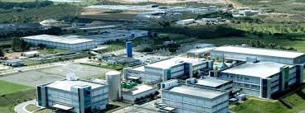
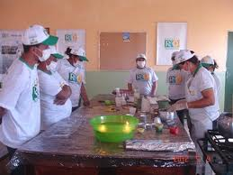
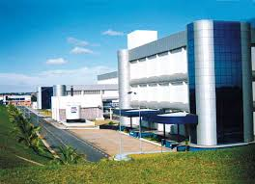
Diferentes realidades e complexidades
Lâminas elaboradas por Karla Baeta

Slide 14
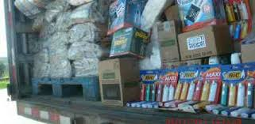
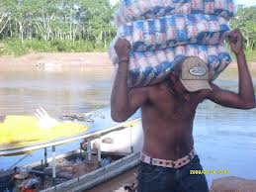
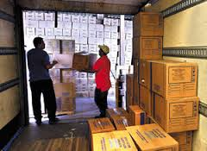
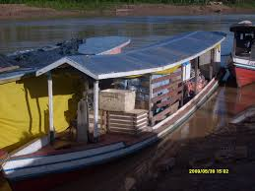
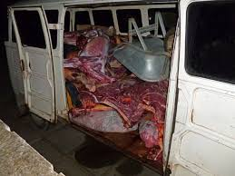
Diferentes realidades e complexidades
Lâminas elaboradas por Karla Baeta

Slide 15
Diversidade dos objetos de ação;
Diferentes realidades loco-regionais;
Aumento do número e complexidade das ações a serem realizadas pela VISA;
Recursos finitos X Demanda crescente;
Crescimento econômico (ou não) , inovação tecnológica e expansão dos mercados na área de produtos e serviços para a saúde;
Resistência a medicamentos e dispersão de organismos resistentes;
Lâminas elaboradas por Karla Baeta

Slide 16
Alteração da base demográfica seguida de mudança no perfil epidemiológico da população brasileira (redução da mortalidade por doenças infecciosas e parasitárias e o aumento das causas crônico-degenerativas e agravos relacionados aos acidentes e violência);
Riscos para eventos de natureza não infecciosa (químicos, radioativos, desastres naturais...);
Intenso deslocamento nacional e internacional de pessoas, bens e mercadorias – veiculação de patógenos, dispersão vetorial;
Lâminas elaboradas por Karla Baeta

Slide 17
Ocupação desordenada e fragilidade na infraestrutura dos centros urbanos;
Mudanças no perfil de consumo da sociedade - busca por “proteção e segurança sanitária”;
Inclusão Produtiva e Segurança Sanitária - VISA como instrumento de amparo ao desenvolvimento;
Sistema de Informação de alcance nacional.
Lâminas elaboradas por Karla Baeta

Slide 18
Que vigilância sanitária queremos?
INTEGRADA/ARTICULADA
INCLUSIVA
INTEGRAL
PROMOTORA DE MUDANÇAS
PARTICIPATIVA
É possível um modelo único de VISA?
Utilização do risco sanitário para nortear a programação e priorização de atividades.
Mais recursos ou melhor utilização dos recursos?
Lâminas elaboradas por Karla Baeta

Slide 19
Estamos preparados para as demandas da sociedade por mais qualidade e segurança dos produtos e serviço?
Como trabalhar o binômio: MINIMIZAÇÃO DE RISCOS e AMPLIAÇÃO DO ACESSO A BENS E SERVIÇOS?
Envolvimento e co-responsabilização da população como mecanismo de reorganização das práticas de saúde: mudança do estilo de vida e das condições ambientais, econômicas e sociais que determinam a saúde;
VISA como espaço de desenvolvimento da cidadania e controle social.
Lâminas elaboradas por Karla Baeta

Slide 20
AGENDA PROPOSITIVA DO SNVS
Fortalecimento do SNVS
Excelência da Vigilância Sanitária
1 - Aprimorar os mecanismos de Integração do SNVS
(Desafios: 4, 9)
2 - Fomentar a articulação permanente com Setores da Saúde, de modo que a vigilância sanitária esteja na agenda prioritária do SUS
(Desafio: 5)
3 - Aperfeiçoar a gestão integrada (planejamento, execução e monitoramento) das ações de vigilância sanitária, para uma descentralização efetiva
(Desafios: 7, 12)
4 - Fortalecer as ações de informação, educação e comunicação em vigilância sanitária para sociedade e órgãos públicos
(Desafio: 6)
5 – Fortalecer a Rede Nacional de Laboratórios públicos de vigilância sanitária garantindo sua participação na gestão integrada do SNVS
(Desafios: 4)
INTEGRAÇÃO
6 - Fortalecer as ações de regulação sanitária, acompanhando os avanços tecnológicos e a crescente oferta de produtos e serviços
(Desafio: 3)
7 - Harmonizar o entendimento sobre risco sanitário no SNVS, utilizando a categorização de riscos para priorização das ações de vigilância sanitária
(Desafio: 1)
8 - Desenvolver e implantar solução de TI para gestão das ações de vigilância sanitária
(Desafio: 2)
MODERNIZAÇÃO
9 - Promover ações articuladas voltadas para a implantação de plano de carreiras, cargos e salários no âmbito do SNVS, contemplando as especificidades da atuação da vigilância sanitária
(Desafio: 11)
10 - Articular as ações de educação profissional no âmbito do SNVS aos processos de trabalho da vigilância sanitária e suas atualizações
(Desafio: 11)
11 - Redefinir a estratégia da cooperação financeira no âmbito do SNVS (Desafio: 8)
12 - Promover a melhoria das condições de trabalho, incluindo maior autonomia do profissional de vigilância sanitária
(Desafio: 10)
RECURSOS

Slide 21
Obrigado!
coaci@anvisa.gov.br
(61) 3462-4002

